Slide 1
TARİH 9
ARİF ÖZBEYLİ
www.tariheglencesi.com

Slide 2
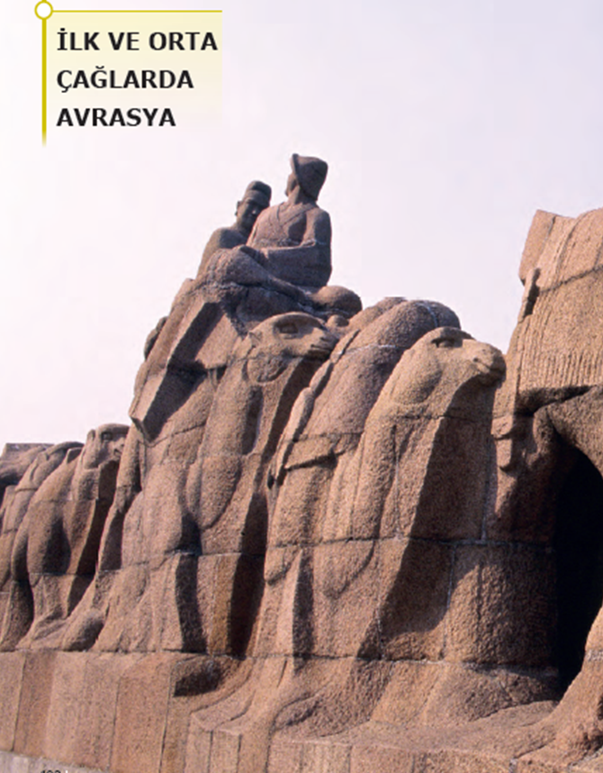
TARİH 9
4. ÜNİTE :
İLK VE ORTA ÇAĞLARDA AVRASYA

Slide 3
4.4. KAVİMLER GÖÇÜ
Sosyal bir olay olan göç, bir topluluğun farklı nedenlerle kendi yurdunu terk ederek başka bir yere gitmesi veya yer değiştirmesidir. Topluluklar önemli bir neden olmadan topraklarını bırakıp sonunu bilmediği bir maceraya kalkışmaz. Çünkü yöneldikleri topraklar tamamen boş ve sahipsiz değildir.

Slide 4
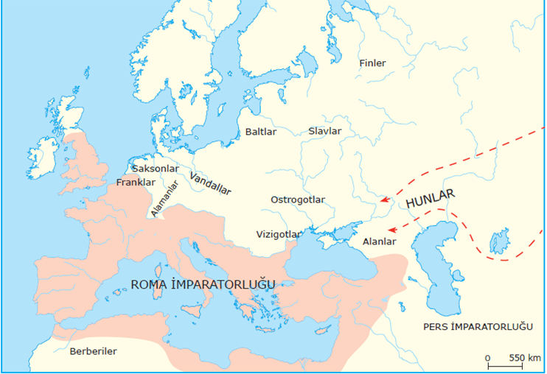
Bu yüzden göç eden topluluklar gittikleri yerlerdeki kavim veya topluluklara karşı hâkimiyet mücadelesi vermek zorundadır. Bunun sonucunda da göç eden topluluğun, göç ettiği coğrafyadaki halkı ya hâkimiyeti altına alması ya da onu başka bir yere sürmesi gerekir.

Slide 5
Tarih boyunca Türkler de değişik sebeplerle farklı bölgelere pek çok kez göç etmiştir. Bu göçler içerisinde Kavimler Göçü, gerek sonuçları itibariyle geniş sahalardaki farklı medeniyetleri etkilemesi gerekse etkisinin yüzyıllar boyu sürmesi nedeniyle ayrı bir öneme sahiptir.

Slide 6
Asya Hun Devleti’nin zayıflaması ve yıkılış sürecine girmesiyle Orta Asya’nın geniş bozkırlarında yaşayan bazı Türk boyları bağımsız hareket etmeye başlamıştır. Zamanla nüfusu artan bu boylar, çeşitli sebeplerle I. yüzyıldan itibaren batıya doğru göç etmiştir

Slide 7
IV. yüzyılın başlarında Roma İmparatorluğu’nun sınırları dışında yaşayan Germen kavimleri, geçim kaynaklarının yetersizliği nedeniyle güneye Roma İmparatorluğu’nun Ren-Tuna nehirleri hattındaki sınırlarına yığılmıştır. Roma İmparatorluğu ise sınırlarını bu kavimlerden korumak için siyasi ve askerî mücadeleye başlamıştır.

Slide 8
Diğer taraftan Hun Türkleri batıya doğru harekete geçtiklerinde, önlerine çıkan ve Romalılarca barbar olarak nitelendirilen kavimleri (Germenler, Ostrogotlar, Vizigotlar gibi) batıya doğru sürükleyerek yerlerinden etti. Hunlardan kaçan bu kavimler, Roma sınırlarına yığılmış başka kavimleri domino taşı etkisiyle itmiş ve bu topluluklar 376 yılında kitleler hâlinde Roma İmparatorluğu topraklarına girmiştir. Tarihte bu büyük nüfus hareketine Kavimler Göçü denilmektedir.

Slide 9
Sonuçları
Avrupa yüzyıl süren bir karışıklık ortamı yaşadı.
Roma imparatorluğu ikiye ayrıldı (395). Batı Roma İmparatorluğu yıkıldı (476)
Hunlar Avrupa Hun Devletini kurdular.
Derebeylik(Feodalite) rejimi ortaya çıktı.
Roma toprakları üzerinde birçok Germen devleti kuruldu.Bunların en önemlisi Frank Devleti’dir.
Germen kavimleri arasında Hrıstiyanlık yayıldı. Kilise ve Papalık güçlendi.
Avrupa’nın bugünkü etnik yapısı oluştu.
Bu olay, İlkçağ’ın sonu Ortaçağ’ın başlangıcı kabul edildi.
Hunlar, askeri ve kültürel alanda Avrupa’yı etkilemişlerdir.

Slide 10
FEODALİTE REJİMİ
Din Adamları (Rahipler)
Soylular
Burjuvaziler (Esnaf ve Tüccarlar)
Köylüler
Köleler
Serbest Köylüler
Serfler

Slide 11
THEODOSİUS, ATTİLA GİBİ, ASİL BİR BABANIN OĞLUDUR. ATTİLA BABASI MUNCUKTAN ALDIĞI ASALETİ MUHAFAZA ETMİŞ, FAKAT THEODOSİUS ATTİLA’NIN HARAÇGÜZARI OLMAKLA KÖLE DURUMUNA DÜŞMÜŞTÜR. THEODOSİUS KÖLELİK HAYSİYETİNİ DE KORUYAMAMIŞTIR, ÇÜNKÜ EFENDİSİ OLAN ATTİLA’NIN CANINA KIYMAK İSTEMİŞTİR.
Attila’nın Bizans imparatoruna yazdığı mektuptan

Slide 12
Avrupa Hun Devleti
Hunlar, IV. yüzyılın ortalarında Don ve Volga Irmakları arasındaki, Alanların hâkim olduğu toprakları ele geçirdi. Buradan, Balamir idaresinde batıya doğru yeniden harekete geçen Hunlar, önlerine çıkan kavimleri yerlerinden etmekle kalmamış aynı zamanda Avrupa içlerine kadar da ilerlemişlerdir. Kavimler Göçü olarak bilinen bu önemli olayın sonucunda Avrupa Hun Devleti bölgede önemli bir güç hâline gelmiştir

Slide 13
Balamir’den sonra hükümdar olan Uldız, Hun dış politikasının ana hatlarını belirlemiştir. Buna göre Doğu Roma İmparatorluğu baskı altında tutulurken Batı Roma İmparatorluğu’yla dostluk kurulacaktı. 422 yılında Rua, Doğu Roma entrikalarını etkisiz hâle getirmek için Balkan seferine çıkmış ve Doğu Roma’yı vergiye bağlamıştır.

Slide 14
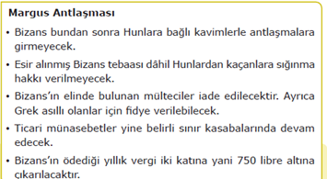
Rua’dan sonra hükümdar olan Attila devlete en parlak dönemini yaşatmıştır. Attila tahta çıktıktan sonra ilk olarak Doğu Roma İmparatorluğu’yla 434 yılında Margus Antlaşması’nı imzalamıştır.

Slide 15
Bu antlaşma ile Attila, Doğu Roma’yı vergiye bağlayarak batıdaki hâkimiyetini pekiştirmiştir. Verdiği sözleri yerine getirmediği için 441 yılında Doğu Roma üzerine I. Balkan Seferi’ni düzenlemiştir. Bu sefer sonucunda Balkanlarda, Hunların karşısında durabilecek bir kuvvetin kalmadığı anlaşılmış ve Doğu Roma da barış şartlarına uyma garantisi vermiştir.

Slide 16
Attila, 447 yılında Doğu Roma’nın barış şartlarına yine uymaması üzerine II. Balkan Seferi’ne çıkmış ve Doğu Roma’yla Anatolios Antlaşması’nı imzalamıştır. Bu antlaşmayla birlikte Attila, devletinin dış siyasetini değiştirmiş ve Batı Roma İmparatorluğu üzerine yönelmiştir.

Slide 17
Avrupa Hunları, düzenlediği bu iki sefer sonunda Kuzey İtalya’yı ele geçirmiştir. Başkentin düşeceğinden endişe eden Romalılar, Papa I. Leo başkanlığında bir barış heyetini Attila’ya göndermiş ve ondan Roma’yı esirgemesini istemiştir. Papa’nın güvence isteğini kabul eden Attila, böylece Batı Roma’ya üstünlük sağlamıştır.

Slide 18
Attila’nın Roma önlerinden dönmesini, Roma’nın Hıristiyan dünyası için kutsal bir merkez olması Batı Roma’nın gücünü kırdığına inanması ve doğu’da bir tehlike olarak gördüğü Sasani Devleti üzerine sefere çıkmak istemesine bağlarlar.
Attila, bu sefer dönüşünde ölmüş ve yerine sırasıyla oğulları İlek, Dengizik ve İrnek geçmiştir. İrnek Dönemi’nde Avrupa’da tutunamayacağını anlayan Hunlar, Karadeniz’in kuzeyine çekilmiştir

Slide 20
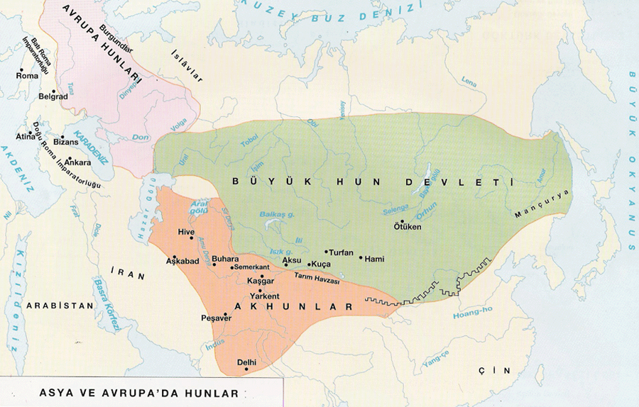
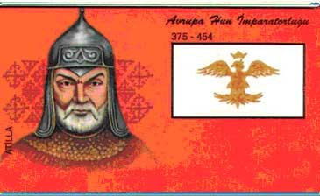
AVRUPA HUN DEVLETİ
(375-469)
Balamir
Uldız
Karaton
Rua
Attila
Avrupa’ya geldiklerinde başlarında olan hükümdar.
Bizans’ı baskı altına alıp Batı Roma’ya yardım etme siyasetini belirleyen hükümdar
422 yılında Rua, Doğu Roma entrikalarını
etkisiz hâle getirmek için Balkan seferine çıkmış ve Doğu
Roma’yı vergiye
bağlamıştır.
1-Margos Antlaşması
2-Balkan Seferi
Anatolyus Barışı
3-Galya seferi ve Katalanum (Mavriyakus) Savaşı
4-Batı Roma seferi
İlek, Dengizik, İrnek
Bu dönemlerde yıkılma sürecine girmiş ve devlet yıkılmıştır.

Slide 21
2012-LYS

Slide 22
Orta Çağ’da Türk Devlet ve Toplulukları
Avar Hakanlığı (558-805), Asya Hun Devleti’nin yıkılmasından sonra IV. yüzyıl sonlarında, Moğolistan’da kurulmuştur. I. Kök Türk Devleti; Avar Hakanlığına son verince Avarlar, Batı’ya göç etmiş ve Bayan Han zamanında Orta Avrupa’da devlet kurmuşlardır. İstanbul’u iki kez kuşatan Avarlar, Germen ve Slav sanatlarını etkilemiştir.

Slide 23
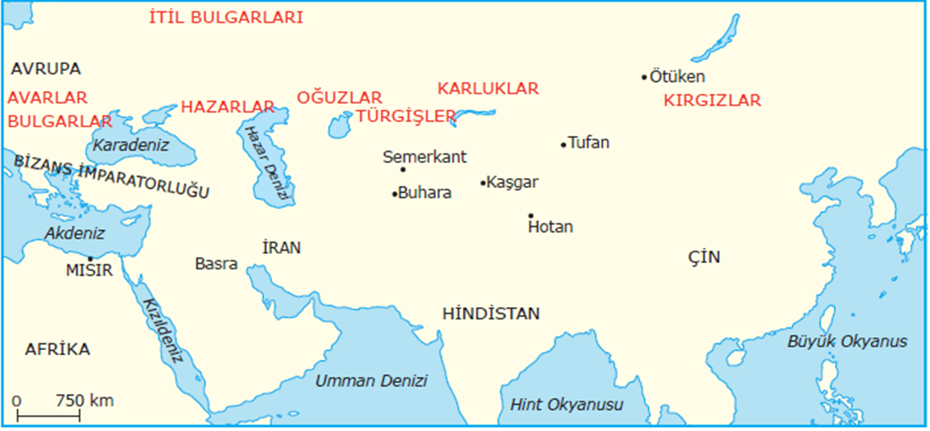
Türgişler (659-766), Emevilerle mücadele ederek Arapların Orta Asya’da hâkimiyet kurmasını engellemiştir. Kendi adlarına para bastırmışlardır.

Slide 24
İtil (Volga) Bulgar Devleti (680-1391), Büyük Bulgar Devleti’nin yıkılmasından sonra Otuz-Ogurlar’dan bir grup tarafından kuruldu. Ticari ilişkiler sonucu, İslamiyet’le tanışan Bulgarlar, X. yüzyılın ilk yarısında İslamiyet’i kabul etmişlerdir. Doğu Avrupa’da Türk-İslâm kültürünün temsilcisi olmuşlardır.

Slide 25
Kırgızlar (840-1207), 840 yılında Uygur Devleti’ni yıkarak Ötüken’de Kırgız Devleti’ni kurdular. XIII. Yüzyılda Moğolların, XIX. yüzyılda Rusların egemenliğine giren Kırgızlar, 1991 de bağımsız bir devlet kurdular.

Slide 26
Karluklar (627-1212), Talas Savaşı’nda Çinlilere karşı Müslüman ordusunun yanında yer aldılar. Karluklar, İslamiyet’i kabul eden ilk Türk topluluğudur. Karahanlı Devleti’nin kurulmasında etkili olmuşlardır.

Slide 27
Hazar Hakanlığı (630-968), VII ve X. yüzyıllarda Kafkaslar ve Karadeniz'in kuzey düzlüklerinde kurulmuştur. Bizans, Sasani ve Müslüman Araplarla siyasi ilişkilerde bulundular. Doğu Avrupa tarihinde büyük rol oynamış olan Hazarlar, Museviliği benimseyen tek Türk topluluğudur ve Ruslar tarafından yıkılmıştır.

Slide 28
Tuna Bulgar Devleti (679-869), Dobruca’nın güneyinde Asparuh (679-702) tarafından kurulmuştur. Boris Han Dönemi’nde (864) Hristiyanlığı resmen kabul etmiştir.

Slide 29
Oğuzlar (766-1000), 630-682 yılları arasında Dokuz-Oğuz Kağanlığı altında toplandılar. Daha sonra Kök Türk ve Uygur hâkimiyetine giren Oğuzlar, X. yüzyılda Oğuz Yabgu Devleti’ni kurdular. X. yüzyılın sonlarına doğru İslamiyet’i kabul eden Oğuzlar, Büyük Selçuklu ve Osmanlı gibi kuşatıcı cihanşümul imparatorluklar kurmuşlardır

Slide 31
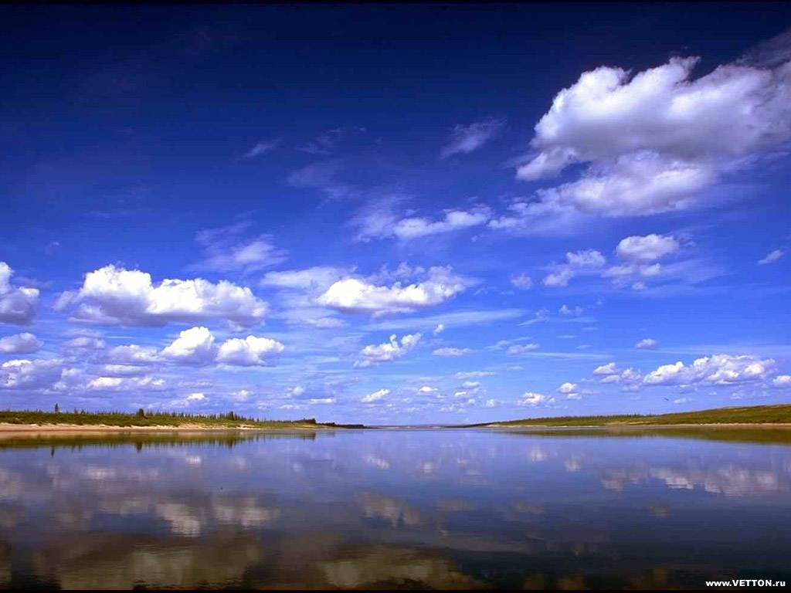
Affetmek ve unutmak iyilerin intikamıdır.
Schiller

Slide 32
14. Karluklar, Müslüman olmamalarına karşın, İslam ordusuyla birleşip 751 yılında Talas’ta Arapların yanında savaşa girmişler; Çin’in yenilgiye uğratılmasında önemli rol oynamışlardır.
Karlukların, Arapları Talas Savaşı’nda desteklemelerinde,
I. İslam Devleti’nde saltanat sisteminin devam etmesi,
II. Çin’in Orta Asya’daki Türk egemenliğine son vermek istemesi,
II. Türgiş Devleti’nin yıkılmış olması
durumlarından hangileri etkili olmuştur?
A) Yalnız I B) Yalnız II C) Yalnız III D) I ve II
E) II ve III
2006-2

Slide 33
2009-2

Slide 34
Dalkavuk
Filozof ile dalkavuk konuşuyormuş. Filozof ne derse , dalkavuk onu tasdik ediyormuş. Nihayet sabrı tükenen filozof haykırmış :
-Hiç olmazsa bir defa olsun itiraz et de, iki kişi olduğumuzu anlayalım be birader!..

Slide 35
2012-LYS

Slide 36
Böyle millet galip gelmez
Mehmed Akif , I.Dünya Savaşı sırasında Berlin’e gitmiş. Dönüşünde sormuşlar:
-Nasıl, savaşı kazanacak mıyız?
Akif şu cevabı vermiş:
-Hayır!Çünkü Berlin Büyükelçisi Kur’an-ı tefsir etmekle , Ayosofya Camii imamı da siyasetle meşgul. Böyle millet galip gelmez.

Slide 37
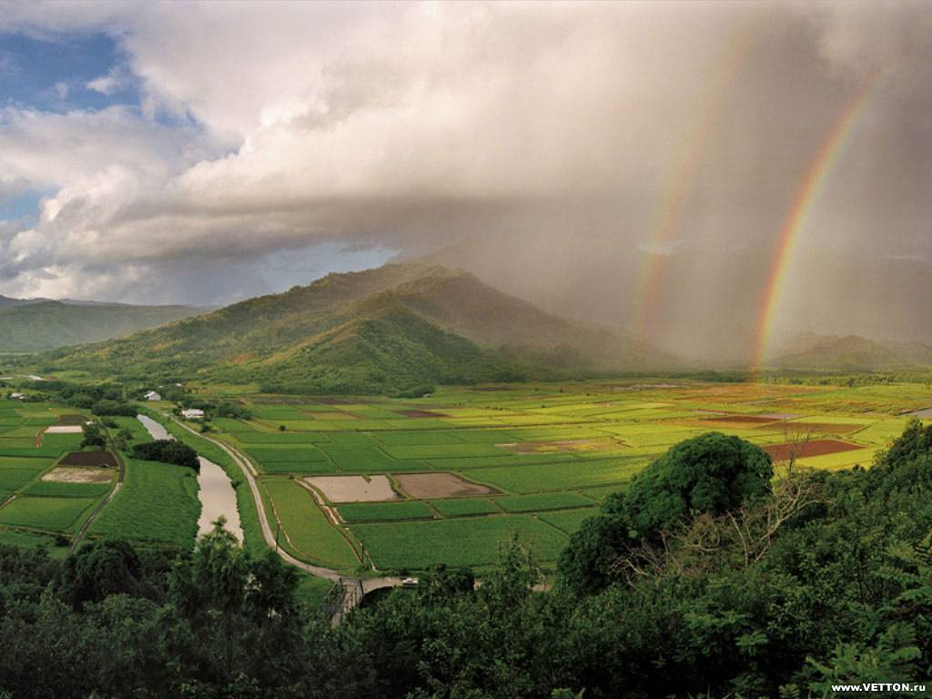
İlim müslümanın yitik malıdır, nerede bulursa alsın.
Hz.Muhammed (S.A.V.)

Slide 38
DİĞER TÜRK DEVLETLERİ VE TOPLULUKLARI
Avarlar
Bulgarlar
Macarlar
Peçenekler
Oğuzlar
Kıpçaklar
İstanbul’u kuşattılar
Zamanla Hıristiyanlığı kabul ederek benliklerini kaybettiler
Balkanların Cermenleşmesini önlediler.
Malazgirt Savaşı’nda Selçuklu tarafına geçtiler.
Selçuklular ve Osmanlıların kuruluşunda etkili olacaklar.
Ruslarla mücadeleleri İgor,Oğuzlarla mücadeleleri Dede Korkut hikayelerine konu olmuştur.

Slide 39
DİĞER TÜRK DEVLETLERİ VE TOPLULUKLARI
Karluklar
Hazarlar
Kırgızlar
Başkırtlar
Sabirler
Türgeşler
Kimekler
İslamiyeti’i kabul eden ilk Türk boyu
Museviliği benimseyen tek Türk boyudur.
Uygurları yıkarak Ötüken merkezli devletlerini kurdular.. Manas destanı bu boya aittir.
XIII.yüzyılda Moğol egemenliği
ne girdiler. İslamiyeti kabul ettiler.
558 yılında Avarlara yenileer Hazarlara karştılar.
Araplarla mücadele ederek Mavrraün-nehirin Araplaşma-sını önlediler.
XIII.yüzyılda Harezmşahla-rın egemenliği altına girmişlerdir..

